Slide 1
Моя будущая профессия-бухгалтер
Работа студентки I курса
ГБОУ СПО Баймакский сельскохозяйственный техникум
Завьяловой А.А.

Slide 2
Профессия бухгалтер
В условиях высокоразвитой системы товарно-рыночных отношений и процветания различных форм бизнеса потребность в квалифицированных работниках, специализирующихся на выполнении бухгалтерского учёта, растёт с каждым днем.

Slide 3
История профессии
Краткое описание: В условиях высокоразвитой системы товарно-рыночных отношений и процветания различных форм бизнеса потребность в квалифицированных работниках, специализирующихся на выполнении бухгалтерского учёта, растёт с каждым днем.
Важно отметить, что бухгалтер (нем. «Buch» — книга, «Halter» — держатель) — это не просто сотрудник финансового отдела предприятия, это важнейший элемент контролирования правильности и материальной устойчивости всего механизма вашего бизнеса.

Slide 4
Социальная значимость профессии в обществе
Работа бухгалтера многогранна и требует большого спектра умений. В компетенцию такого работника входит учёт и контроль основных, хозяйственных, товарно-материальных средств предприятия, затрат на производство и реализацию выпускаемых товаров, а также различные операции в отношениях с заказчиками.
Таким образом, бухгалтер — это своеобразный контролёр всей финансовой деятельности предприятия, призванный создавать оптимальные комбинации материальных трат с целью получения наибольшей выгоды.

Slide 5
Риски профессии
Основной трудностью профессии бухгалтера становится состояние постоянной концентрации, сосредоточенности, а также наличие достаточных фоновых знаний по таким дисциплинам, как математика, вычислительная техника, экономика, информатика, статистика и финансы. Более того, частые проверки отчётности перед налоговыми службами требует высокого уровня стрессоустойчивости, принципиальности и отменных счетно-аналитических способностей.

Slide 6
Массовость и уникальность профессии
Вместе с умением оперировать финансовыми потоками, бухгалтер должен обладать знаниями в сфере обработки бухгалтерской информации с помощью ЭВМ. Особой внимательности требует также платёжные перечисления в государственный бюджет, взносы в пенсионный фонд и фонд социального страхования, начисление заработной платы и др. С точки зрения уникальности профессия бухгалтера имеет несколько родственных специальностей.
Основы бухгалтерского учёта также характерны для таких специалистов, как экономист, налоговый инспектор, финансист и даже преподаватель в учебном заведении.

Slide 7
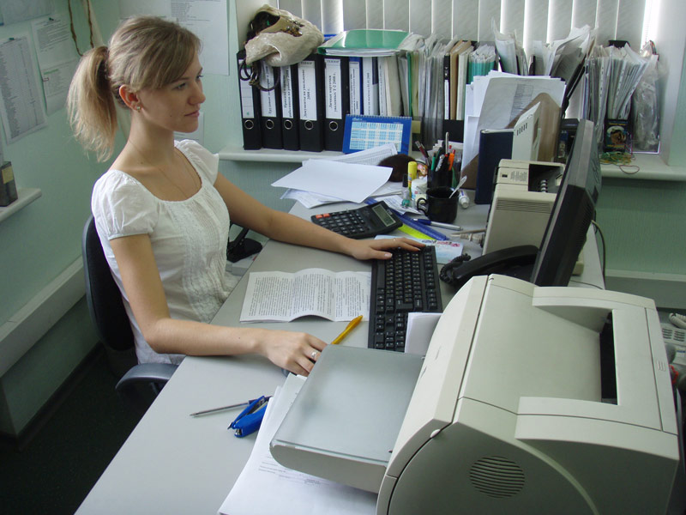
Где получить профессию?
Научиться азам профессии можно, избрав соответствующую специальность в различных техникумах, а также в высших учебных заведениях на родственных бухгалтерскому учёту специальностях.

Slide 8
Cпецифика работы бухгалтером:
Плюсы профессии:
Востребованность на рынке труда,
Преимущественно нормированный рабочий день,
Можно иметь дополнительный заработок, например, помогать с ведением бухгалтерии мелким предпринимателям.
Большой выбор учебных заведений: финансовые вузы, курсы бухгалтеров и бухгалтерские семинары.

Slide 9
Минусы профессии
Частые изменения в законодательстве,
Противоречия законодательства (например, налогового и бухгалтерского),
Приходится выполнять указания вышестоящего начальства, даже если они кажутся неверными в данной ситуации,
Деятельность бухгалтера жестко регламентирована и не оставляет пространства для творчества,
Ошибки бухгалтера приводят к санкциям, штрафам и т.п.

Slide 10
Люди этой профессии должны быть, прежде всего, ответственны и организованны, потому что несвоевременная сдача отчета или потеря какого-нибудь документа может дорого обойтись компании.
Кроме того, он должен любить цифры с ними ему придется сталкиваться ежедневно, а ошибка может оказаться роковой. Также необходимы высокая концентрация внимания, скрупулезность и усидчивость.
Неплохо иметь хорошую память и, самое главное, нужно уметь молчать (так как нередко бухгалтеру приходится хранить коммерческую тайну).

Slide 11
Бухгалтер — это специалист, работающий по системе учёта в соответствии с действующим законодательством.
Его задачи: вовремя и правильно заплатить налоги, отчитаться перед государственными органами и собственниками компании, организовать работу с клиентами и партнёрами организации, следить за финансовым состоянием предприятия и так далее.

Slide 12
Слово «бухгалтер» возникло в конце средневековья. В 1498 г. император Священной Римской империи Максимилиан I назначил «бухгалтером» Рамма В.

Slide 13
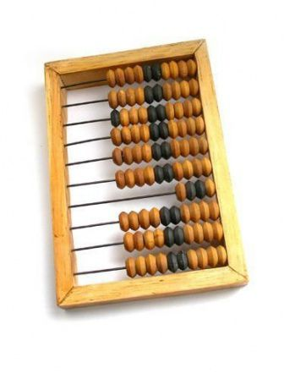
Работа бухгалтерии строго контролируется с одной стороны работодателем, с другой указами и постановлениями Минфина и Министерством по налогам и сборам, которые, увы, часто противоречат друг другу.
Поэтому нужно разбираться в перипетиях законодательства и уметь общаться к госорганами, например, налоговыми.

Slide 14
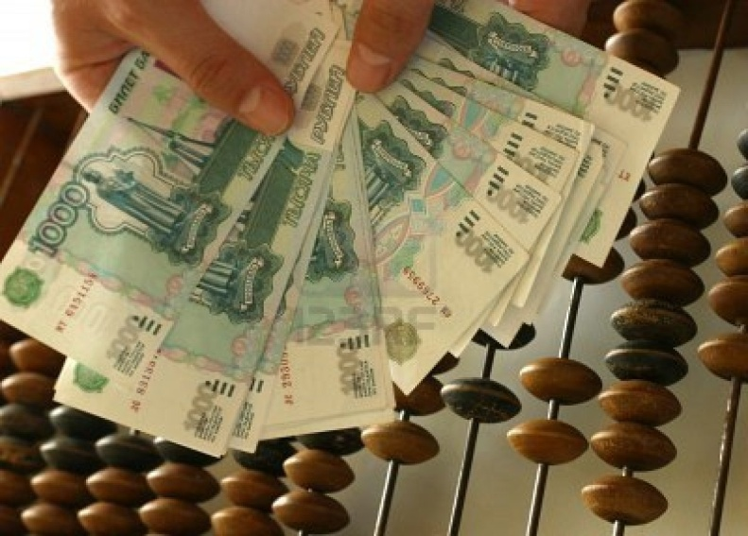
Квалифицированный бухгалтер, разбирающийся во всех вопросах учета и налоговой политики бесценный работник и самый уважаемый человек на предприятии.
Однако и ответственность высока он отвечает за любую ошибку в расчетах.

Slide 15
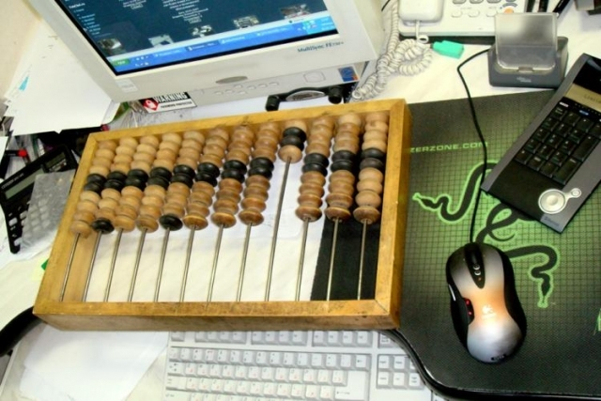
В чистом виде профессии бухгалтер нет.
На предприятиях бухгалтеры работают по направлениям: касса, основные средства, валютные операции, расчет зарплаты, склад.
За ведение всей бухгалтерии отвечает главный бухгалтер.
В небольшой фирме один бухгалтер может отвечать за все.

Slide 16
БЛАГОДАРЮ ЗА ВНИМАНИЕ!!!

